Slide 1

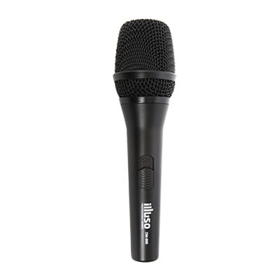

Dynamic Microphone
DM-860
Professional Microphone
FEATURE
다이나믹 보컬 마이크로폰으로 선명하고 깨끗한 사운드를 표현함
슈퍼카디오이드 폴라 패턴 제공으로 피드백을 억제
팝노이즈 제거를 위한 윈드 스크린 설계
SPECIFICATION
항목 | 세부내용
마이크 타입 | Dynamic Type
패턴유형 | Super Cardioid
임피던스 | 600Ω
사이즈(w*d) | ∅ 50 x 184 ㎜ (±5%)
무게 | 275g (±5%)
서울시 동작구 상도로 17 동화빌딩
TEL : 02-825-0300 FAX: 02-825-1141
www.dhe-av.co.kr

